Slide 1
wds

Slide 2
Windows deployment services
Vi har snakket om WDS i Windows Client, så nå er det på tide å ta en titt på denne rollen.
Vi installerer en ny server i den hensikt å installere WDS rollen på den.
Vi starter med å sette opp en ny serverVM. Hardware på denne VMen kan være veldig lik den vi brukte på DC, men jeg anbefaler på det sterkeste enten en ekstra disk – eller en større primærdisk som kan partisjoneres.
Det er best å ha WDS sitt share på sin egen disk.

Slide 3
Preboot execution environment (PXE)
Uttales pixie
Lar oss boote en maskin med software levert over nettverket (på samme måte som om vi booter fra en DVD eller fra harddisken)
Krever at nettverkskortet støtter PXE (det gjør «alle»)
Trivial File Transfer Protocol (TFTP) brukes til å overføre imaget
Bruker en egen type DHCP for å få :
IP konfigurasjon
IP til TFTP serveren

Slide 4
Image filer
Filer som inneholder filsystem med andre filer
F. eks er ISO filer tilsvarende en CD/DVD
Imagefilene vi bruker i en Windows installasjon er WIM (Windows Imaging Format)
BOOT.WIM inneholder bl. a. Windows PE og brukes til første del av installasjonen
INSTALL.WIM inneholder de fleste driverne og andre program i Windows
Begge to ligger på Windows ISO, under «sources»

Slide 5
Pre-role installation
Før vi installerer rollen gjør vi de samme forberedelsene som DC, men noen få forskjeller.
Jeg setter fast IP, Oppdaterer Windows Server, setter ett egnet hostnavn og installerer VMware tools. I tillegg melder vi serveren inn i domenet. Dette fordi vi har tenkt til å bruke WDS som AD integrert.

Slide 6
WDS
WDS brukes til deployering av operativsystem over nettverk. Det kan være helt standardiserte klienter og servere, eller spesielle images håndlaget til våres miljø.
Når vi installerer en standard AD integrert WDS rolle har vi noen forhåndskrav som må være oppfylt.
Maskinen må være meldt inn i et Active Directory Domain, det må eksistere en DHCP server på nettverket og en DNS.
I tillegg må WDS maskinen ha en NTFS partisjon, noe som er vanlig for oss.
DHCP server og DNS trenger ikke være installert på samme maskin som WDS.

Slide 7
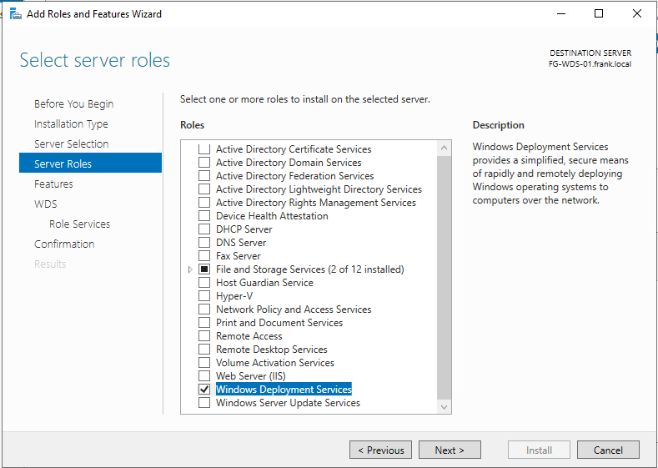
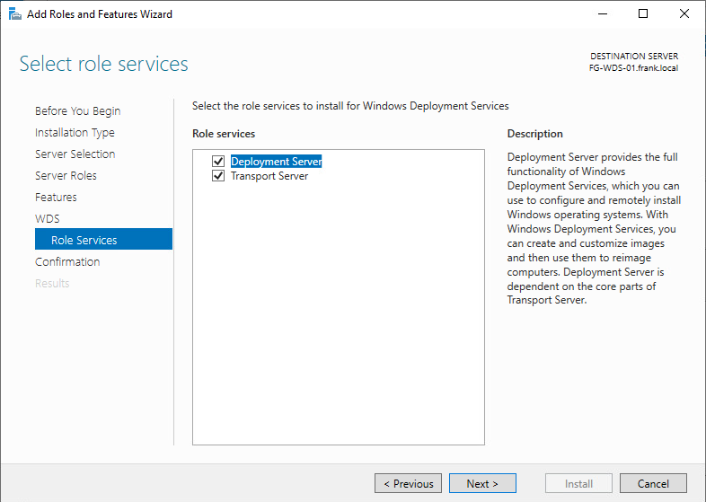
Wds installasjon
For å installere WDS rollen bruker vi den vanlige Add Roles and Features knappen i Server Manager. Under Role Services må vi velge både WDS rollen og Transport server.

Slide 8
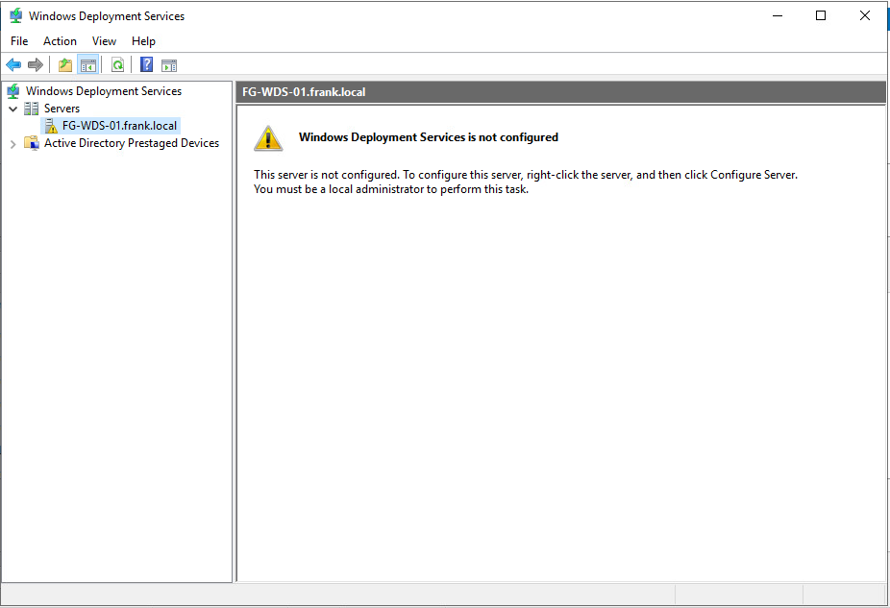
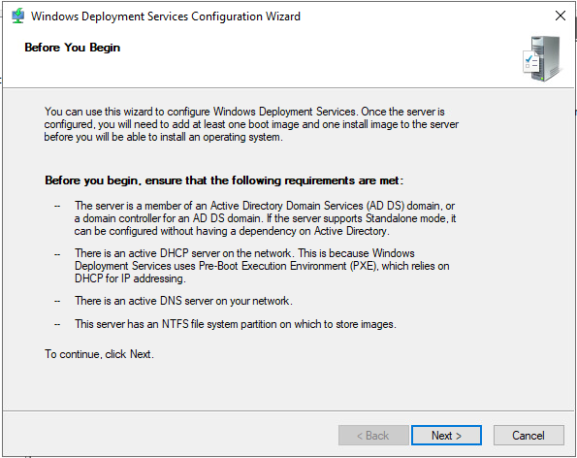
WDS konfigurasjon
Etter installasjon må WDS server konfigureres. Config vil igjen minne oss på hvilke requirements som må være på plass for funksjon.

Slide 9
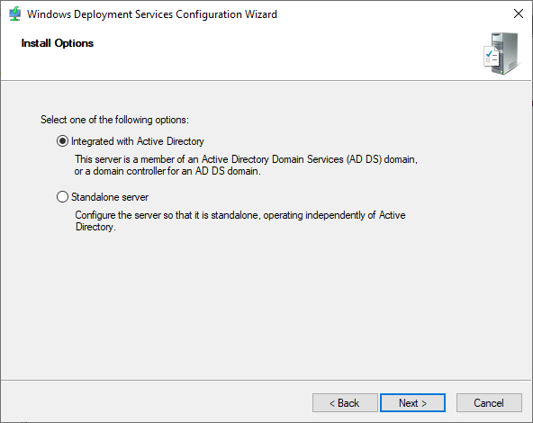
Wds konfigurasjon
Vi velger å AD integrere våres WDS server. Dette vil skape godt grunnlag for automatisering av installasjon av clienter.
Det er også mulig å holde WDSen utenfor, det vil begrense litt hvilke funksjoner man kan bruke.

Slide 10
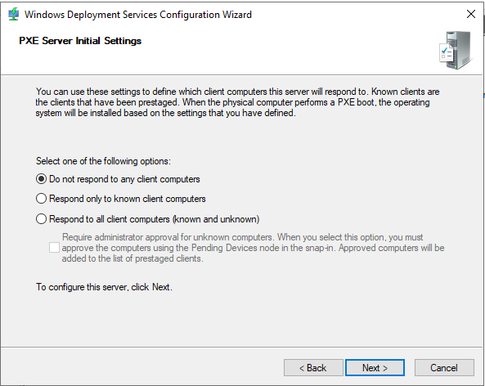
Wds konfigurasjon
Under konfigurasjon får man spørsmål om hvordan serveren skal svare på nettverksboot request. Her pleier jeg å holde den på å ikke svare, og så setter jeg heller på å svare etter at jeg er ferdig med alle oppgaver jeg vil gjøre på serveren. Nøyaktig de samme valgene som her finner vi under properties etter vi er ferdig med konfig, så jeg går igjennom hva de gjør da.

Slide 11
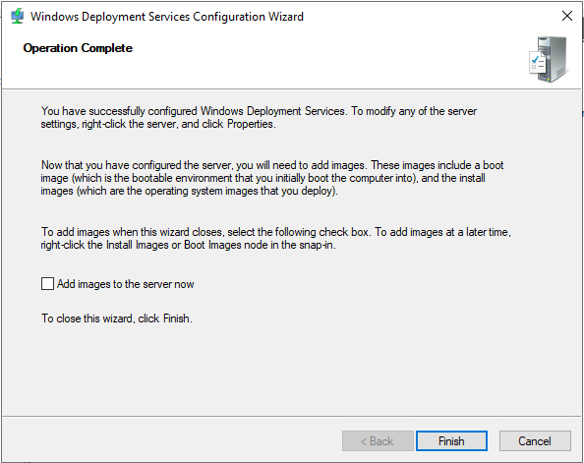
WDS Konfigurasjon
Avslutningsvis vil konfigurasjonen spørre om du ønsker å installere install images. Her pleier jeg også å ikke gjøre direkte, men heller gjøre det manuelt i etterkant.
De første imagene vi bruker i WDS for å komme igang henter vi fra en Win 10 installasjons ISO.

Slide 12
Wds Properties
Vi skal se litt på de forskjellige properties som vi bruker på WDS serveren.
Etter installasjon og konfigurasjon er ferdig kan vi begynne å forme WDSen våres.
I hovedsak består det av å legge til et boot image fra Win10 DVDen, lage et Win10 image som vi ønsker å deployere, legge til evt. Drivere, og lage eventuell unattended answer files.
Som absolutt minimum for å få WDS til å virke trenger vi boot.wim og install.wim fra en Win10 DVD, og sette serveren til å svare på PXE boot request.
«Now let me show you its features»

Slide 13
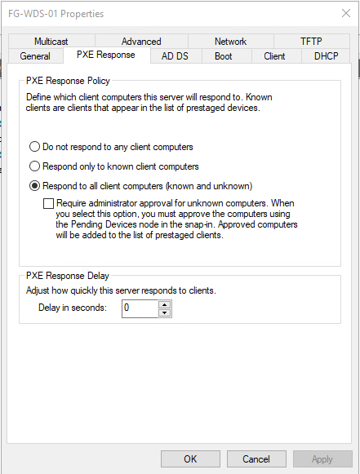
WDS properties
PXE Response
Dette er samme innstillinger som vi så under installasjon.
Her kan man velge at WDS IKKE svarer noen, at de svarer maskiner som er gjenkjent av AD, eller at de skal svare på ALLE requests, kjente og ukjente maskiner.
I tillegg kan man sette på en tilleggsfunksjon som gjør at man kan godkjenne maskiner i WDS når de sender request. I labmiljø pleier jeg å sette denne til å svare alle i mitt VLAN.
PXE delay kan brukes i sammenheng med load balancing av flere WDS servere.

Slide 14
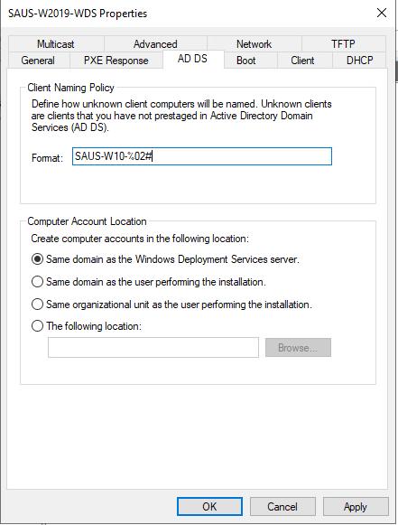
WDS Properties
AD DS
Denne siden gir deg mulighet til å sette inn navnestandard på maskinene som blir meldt inn i domenet, og hvor/hvilket domene eller OU maskinene skal legge seg i.
Her er formatet på navn noe spesiellt, og man kan bruke Docs for å finne ut hvordan man kan automatisk nummerere. I mitt tilfelle vil den lage maskiner som alle heter SAUS-W10, og deretter telle opp til første ledige. Så SAUS-W10-01, SAUS-W10-02, SAUS-W10-03 osv.

Slide 15
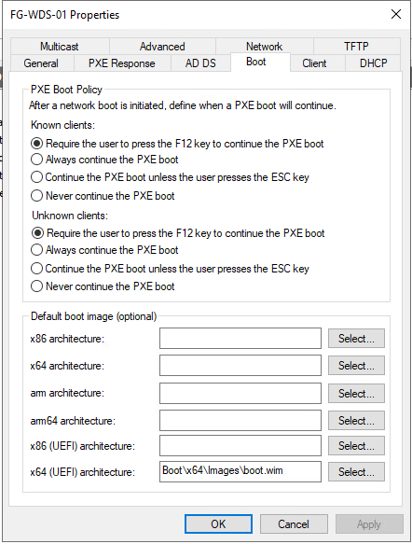
Wds properties
Boot
Under Boot kan man velge hvilken handling brukere må ta under nettverksboot. Denne pleier jeg å sette til «Always continue» så lenge jeg er i en deploymentsperiode, men sette tilbake til F12.
Under default image kan man velge hvilket boot image som velges som default hvis ingen handling taes under nettverksboot.

Slide 16
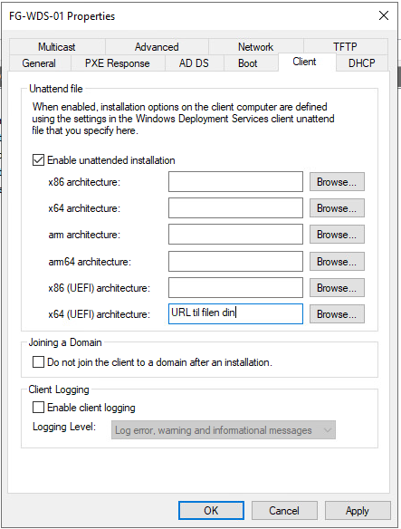
Wds properties
Client
Denne siden bruker vi stort sett kun når vi har laget en unattended fil vi ønsker å binde opp til WDS. Man kan legge inn en answer fil for PXE, altså Pass 1 og Pass 4 som man kan sette på de forskjellige arkitekturene. På den måten kan man ha automatisk konfig av MBR for BIOS, og GPT for UEFI f.eks.
Unattended filer til images, altså Pass 4 og 7, OOBE options lager man direkte på imagene man adder ved å gå i properties på imaget.
Alternativt kan man huke av her på at maskiner ikke automatisk skal meldes inn i domenet hvis man ønsker det.

Slide 17
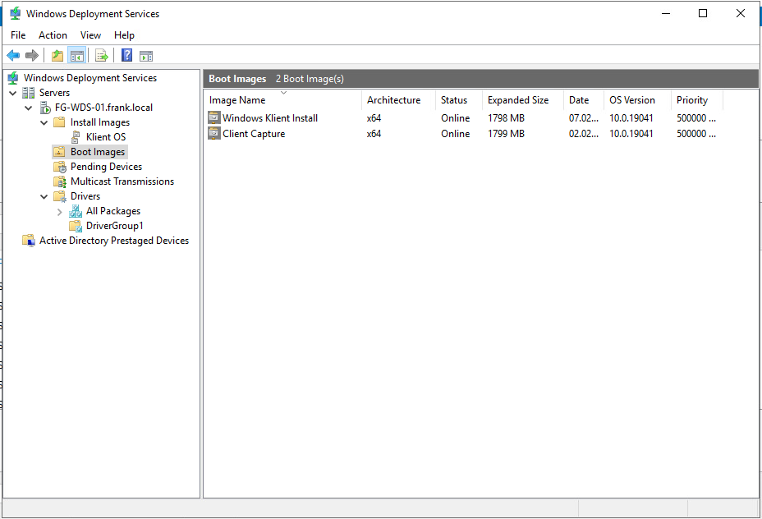
WDS images
Vi må minimum ha 1 boot image og 1 install image. Disse legger vi til i hovedvinduet.
Begge disse .wim’ene henter vi ved å sette inn Win10 DVDen i WDS serveren, og adde boot.wim til boot images, og install.wim til Install images. For å legge til install image må vi ha en Image Group. Når du legger til install image kan du velge hvilke Windows Edition du ønsker å legge til.

Slide 18
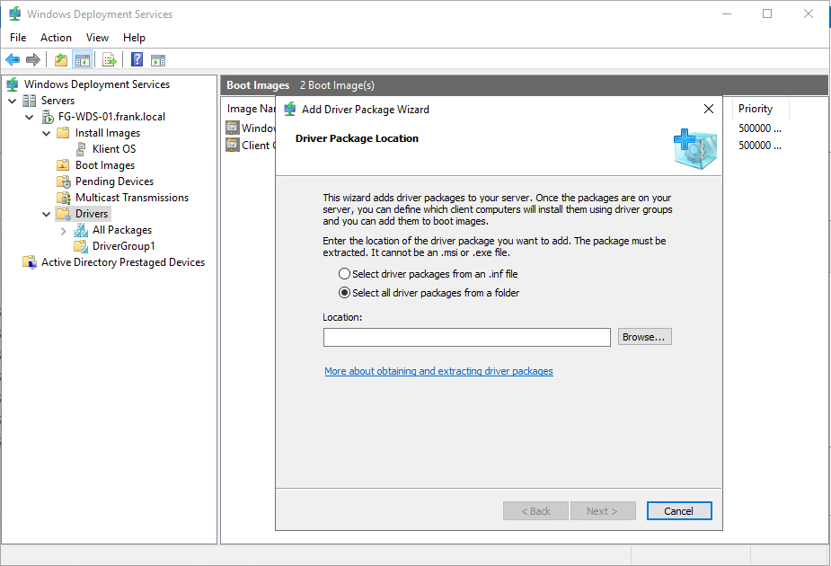
WDS Drivere
Hvis man skulle få behov for ekstra drivere kan man legge de til direkte inn i boot imaget ved å først laste de inn i WDS, deretter høyreklikke på boot image og adde driverne. Eksempel på dette kan være å legge til vmx3 drivere for å kunne bruke vmx3 nettverksadapter på client maskiner istedenfor E1000E.
Man kan hente drivere fra maskinen eller DVD ved å trykke add driver package og browse.

Slide 19
WDS Golden image
Siste vi jobber med er å lage et såkalt «Golden Image».
Dette gjør vi ved å installere en Windows 10 klient, og forme den slik vi ønsker for våres domene. Det innebærer evt programmer, drivere, tillegg og updates som man ønsker at alle klienter har default. Når det er gjort gjennomfører man en sysprep av maskinen, og deretter skrur den av.
Hvis man da lager et Capture Image på WDS, og legger det til som mulig boot image – så kan man starte den syspreppede maskinen inn i nettverksboot, kjøre capture image, lage et bilde av maskinen og laste det direkte opp til WDS.

